Slide 1
Basic Field Epidemiology
Sessi 2 – Overview Epidemiolog
Notes:
Facilitator notes
Step 1: Introduction
Welcome everyone
Remind participants of the participation rules if needed

Slide 2
Notes:
Facilitator notes
This is just a reminder to facilitators that they should insert pictures into the PowerPoint file if they have pictures that are relevant. Pictures should be inserted as jpeg files in order to avoid the PowerPoint file getting large and difficult to open.

Slide 3
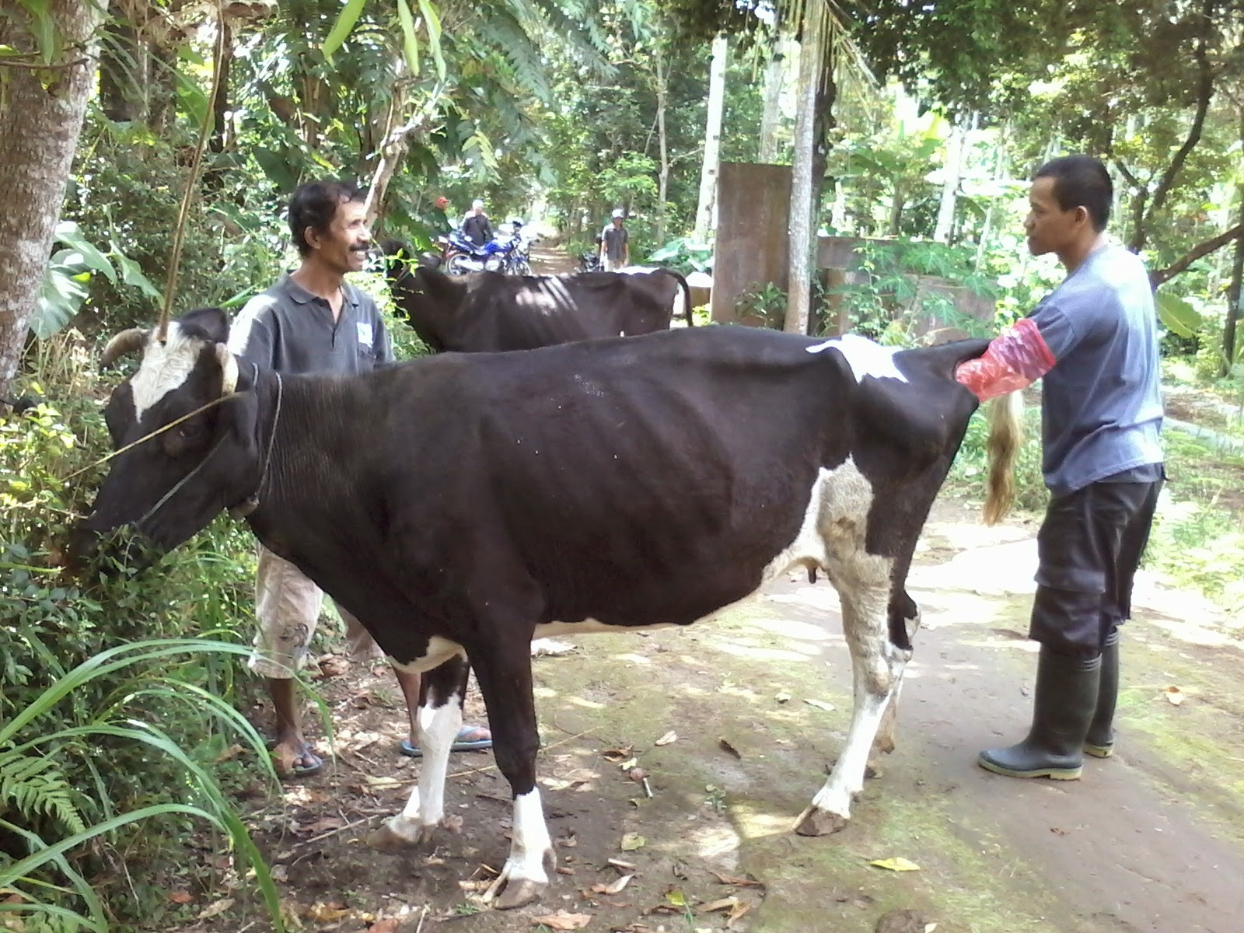
PADA SESI INI KITA AKAN MEMBAHAS:
Peran utama dari para-vets
Apa pengertian dari epidemiologi
Mengapa epidemiologi dapat berguna bagi para vet
Notes:
Facilitators notes
Step 1 - Introduction
Introduce what is going to be presented and discussed during this session

Slide 4
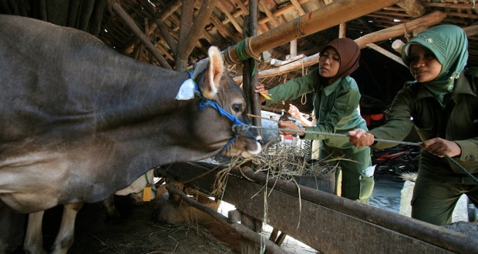
PADA SESI INI KITA AKAN MEMBAHAS:
Bagaimana menggunakan gabungan keterampilan epidemiologi dan keterampilan klinis
Contoh bagaimana keterampilan epidemiologi dapat membantu mencegah penyakit hewan

Slide 5
Aktivitas
Tugas anda pada sesi ini adalah:
Ambil selembar kertas
Gambarkan pandangan dan pemikiran anda mengenai hubungan antara peternak, paravet, kepala dinas, laboratorium dan pusat
Siapkan diri anda untuk menunjukkan dan menjelaskan gambaran anada tersebut di depan peserta sesi ini
Notes:
Facilitator notes
Step 2: Curiosity raising activity
It is important to get participants in the right frame of mind for learning.
By raising their interest or curiosity, checking their current understanding in this way, prior to the video you are preparing them to listen more intently.
They are focussing their minds on the topics about to be discussed in the video.
Ask the group to draw a picture that represents your own view of the relationship between farmers, para-vet, vet, kepala dinas, lab and pusat
Ask some of the participants to show and explain their drawings
If possible have a short group discussion about some of the drawings and if other people agree with what is presented

Slide 6
Video
Mari kita amati materi video ini (sesi 2 konten)
Notes:
Facilitator notes
Step 3: Play video or recorded PowerPoint file or present content
Show video or recorded PowerPoint

Slide 7
Dalam video ini kita belajar mengenai:
Efek dari penyakit pada hewan hewan
Apa saja tanda, sindrom, diagnosa diferensial dan diagnosa definitif
Notes:
Facilitator notes
Step 4: Discuss content of recorded PowerPoint file
Facilitator to stress the following points
Para-vets are doing great work
provide services to farmers in all sorts of weather and in difficult conditions
Farmers depend on para-vets
Para-vets help to detect priority diseases and are important for disease control programs
Para-vets collect data for iSIKHNAS which helps underpin animal health systems for the district, province and country
Without para-vets there would be no iSIKHNAS.
So… in any diagram or picture to show where para-vets fit into the system they should be shown as central, the active reporters of disease, the source of all information that decision makers have to rely on.

Slide 8
Tugas :
Lihat kembali gambar anda mengenai hubungan peran
Apakah pandangan anda berubah mengenai hubungan peran yang tadi anda gambarkan?
para-vets memainkan peran penting dalam pemberian layanan kesehatan hewan kepada masyarakat
Peternak sangat tergantung pada paravet
Kemampuan untuk mengkontrol dan mendeteksi penyakit prioritas tergantung pada kerja paravet dan iSIKHNAS

Slide 9
Aktifitas kelompok: pola penyakit
Desa 1
Minggu
1
2
3
4
5
Desa 2
Notes:
Facilitator notes
Step 5: Group activity – patterns of disease
The activity is intended to get the participants to start looking at patterns of disease and using the patterns to think “outside the box”. Meaning to think about more than the individual sick animals and to look at patterns in groups of animals (populations) to help determine the cause and possible control strategies to prevent disease.
The main information you will need to get across to the participants is:
The timeline is shown along the line in the center, it runs over 5 weeks
The triangles show the number of cows with diarrhoea in each of two villages with observations collected every week for five weeks
Explain to the particpant there will be some questions and tehy are to write their answers on note paper.

Slide 10
Aktifitas kelompok: pola penyakit
Desa 1
Minggu
1
2
3
4
5
Desa 2
Pertanyaan 1: apa perbedaan masalah yang dialami di dua desa ini?
Notes:
Facilitator notes
Step 5: Group activity – patterns of disease
Question 1
Ask participants to answer question 1 and let you know when they have all finished

Slide 11
Aktifitas kelompok: pola penyakit
Desa 1
Minggu
1
2
3
4
5
Desa 2
Pertanyaan 1: apa perbedaan masalah yang dialami di dua desa ini?
Desa 1 memiliki lebih sedikit sapi yang sakit, dan jumlah sapi yang sakit di desa tersebut tetap selama periode 5 minggu. Dapat disimpulkan penyakit sifatnya stabil selama beberapa waktu - endemik
Desa 2 tidak ada sapi sakit selama 2 minggu tetapi kemudian ada kejadian sapi sakit yang terjadi tiba tiba – Wabah penyakit
Notes:
Facilitator notes
Step 5: Group activity – patterns of disease
Question 1
Ask a few participants what their answer to Question 1 is. There may be some discussion about their answer.
Work through the answer and use the answer given here is the participants need and to summarise the complete answer.
Answer to Question 1:
Village 1 has fewer sick cows and the number of sick cows does not change over time. The amount of disease is low level and constant and may be described as endemic.
Village 2 has a sudden and significant rise in the disease with slow reduction in the number of sick cows over the following weeks. The sudden appearance of more cases than expected is often called an epidemic.
As concluding remarks to this question explain to the participants:
Already, you are using an epidemiological approach to help you understand the PATTERN of the disease problem.
Instead of just looking at individual animals and treating them one by one you are looking at the pattern of the problem and using this information to help you help the animals more effectively.
Looking at patterns in populations of animals is what epidemiology is all about.
This was an example of patterns in time (5 weeks) and space (2 villages).

Slide 12
Aktifitas kelompok: pola dari penyakit
Desa 1
Minggu
1
2
3
4
5
Desa 2
Pertanyaan 2: apakah tabel ini juga menjelaskan hal yang sama dari gambar diatas?
Notes:
Facilitator notes
Step 5: Group activity – patterns of disease
Question 2
Wait a few minutes for participants to think about this.
Ask participants to indicate answers in a brief group discussion.
Answer to Question 2:
The chart shows the same information as the picture.
It is just a different way of displaying this sort of information.

Slide 13
Aktifitas kelompok: pola dari suatu penyakit
Desa 1
Minggu
1
2
3
4
5
Desa 2
Pertanyaan 3: dari tipe penyakit dibawah ini, mana yang bisa diterapkan pada desa 1 dan pada desa 2?
a). Penyakit menular dengan prevalensi rendah yang ada di suatu wilayah dan hanya menyebabkan penyakit level rendah pada ternak yang sudah berumur (misal: Bovine Johnes Disease)
b). Dimasukkannya satu ternak yang terinfeksi sammonellosis dalam kawanan ternak muda yang sebelumnya belum pernah terinfeksi.
Notes:
Facilitator notes
Step 5: Group activity – patterns of disease
Question 3:
Split the group into pairs (the quickest was is to ask them to work with a person they are sitting next to)
Ask the pairs to answer Question 3 and write answers on a piece paper.
Wait a few minutes for participants to write their answers.
Ask participants to read out an answer and write the answers on a whiteboard or butchers paper under a heading for each village.

Slide 14
Aktifitas kelompok: pola penyakit
Desa 1
Minggu
1
2
3
4
5
Desa 2
Pertanyaan 3: dari tipe penyakit dibawah ini, mana yang bisa diterapkan pada desa 1 dan pada desa 2?
a). Penyakit menular dengan prevalensi rendah yang ada di suatu wilayah dan hanya menyebabkan penyakit level rendah pada ternak yang sudah berumur (misal: Bovine Johnes Disease) → desa 1
b). Dimasukkannya satu ternak yang terinfeksi sammonellosis dalam kawanan ternak muda yang sebelumnya belum pernah terinfeksi. → desa 2
Notes:
Facilitator notes
Step 5: Group activity – patterns of disease
Question 3:
Split the group into pairs (the quickest was is to ask them to work with a person they are sitting next to)
Ask the pairs to answer Question 3 and write answers on a piece paper.
Wait a few minutes for participants to write their answers.
Ask participants to read out an answer and write the answers on a whiteboard or butchers paper under a heading for each village.

Slide 15
Aktifitas kelompok: pola penyakit
Pertanyaan 4: Aktifitas yang mana yang dapat membantu anda menentukan suatu jenis penyakit?
Keterampilan klinis veteriner:
Memeriksa hewan yang sakit untuk dapat melihat apakah hewan tersebut memiliki demam, berhenti makan, dan diare berbau
Apakah hewan yang terkena efeknya sembuh?
Notes:
Facilitator notes
Step 5: Group activity – patterns of disease
Question 4
Sometimes veterinary clinical skills lead to a clear diagnosis.
Sometimes epidemiology skills are as important or even more important than clinical skills.

Slide 16
Aktifitas kelompok: pola penyakit
Keterampilan epidemiologi
Kapan kasus pertama muncul
Berapa banyak kasus setelah kemunculan kasus pertama dan bagaimana polanya berulang seiring waktu (hari atau minggu)
Lihat bukti bukti penyebaran dari satu hewan ke hewan lain atau bukti bahwa beberapa hewan lain yang mungkin juga terpapar sesuatu di lingkungannya (racun)

Slide 17
Aktifitas kelompok: pola penyakit
Pertanyaan Question 5: Bayangkan anda tiba di suatu desa dimana terdapat 3 ekor sapi yang sakit, semua berasal dari kandang yang sama.
Apa yang dapat anda lakukan untuk dapat menentukan apakah penyebabnya adalah penyakit menular yang menyebar dari hewan ke hewan lain atau dari penyakit yang tidak menular yang mungkin disebabkan oleh hewan yang terpapar racun?
Dapatkah anda klasifikasikan kegiatan ini sebagai kegiatan yang melibatkan keterampilan kllinis, aketerampilan epidemiologi atau keduanya?
Notes:
Facilitator notes
Step 5: Group activity – patterns of disease
Question 5
This question is trying to prompt participants to discuss epidemiology skills.
Examination of one sick animal to see what clinical signs it is showing and then using those signs to direct you to a specific disease is applying veterinary clinical skills.
Looking at when cases occurred and the interaction between sick and healthy cows and the possibility of environmental exposure are all examples of epidemiology skills.
eg
Have any new animals been introduced into the group recently and could they have brought a new infection.
Is the pattern of occurrence of disease consistent with an infectious agent
Is there any spatial pattern – were all the sick animals from one paddock. If so, has anything changed in that paddock (poisons, dumped rubbish, other animals, new feedstuffs etc).

Slide 18
Aktifitas kelompok: pola penyakit
Pertanyaan 5: Berikan masukan untuk rawatan dan manajemen kedepannya untuk dua contoh dibawah ini
3 sapi, demam, tidak makan, dan mengalami diare yang berbau busuk yang menurut anda terjadi karena infeksi salmonellosis (bakteri penyebab diare)
3 sapi sakit yang mengalami demam karena adanya perubahan pola makan yang tiba tiba – mereka masuk ke gudang dan makan sediaan pelet untuk anakan
Notes:
Facilitator notes
Step 5: Group activity – patterns of disease
Question 5
The last part of a disease investigation involves giving advice to the farmer about what might be causing the disease and possibly treating the sick animals.
Ask the group to make notes on what they might do in this situation.
The point of this activity is to make people think about how epidemiology skills and epidemiology information about the pattern of disease can help them to choose different treatments even if they do not know what exact disease might be present.

Slide 19
Aktifitas kelompok: pola penyakit
Obati ternak yang terinfeksi dengan antibiotik dan cek kembali beberapa hari kemudian untuk melihat apakah ternak sudah membaik. Bila tidak ada perbaikan kondisi lakukan pemeriksaan ulang dan coba rawatan baru
Tidak ada rawatan yang diperlukan, hanya peternak harus memastikan ternaknya tidak dapat masuk ke gudang dan makan apa saja yang ada didalamnya
Notes:
Facilitator notes
Step 5: Group activity – patterns of disease
Question 5
The last part of a disease investigation involves giving advice to the farmer about what might be causing the disease and possibly treating the sick animals.
Ask the group to make notes on what they might do in this situation.
The point of this activity is to make people think about how epidemiology skills and epidemiology information about the pattern of disease can help them to choose different treatments even if they do not know what exact disease might be present.

Slide 20
Aktifitas kelompok: pola penyakit
Desa 1
MInggu
1
2
3
4
5
Desa 2
Penyelidikan penyakit
Keterampilan klinis veteriner – bagaimana mengenali dan memeriksa setiap ekor hewan yang sakit secara individual
Keterampilan epidemiologi lapangan- melihat pola penyakit dan mengumpulkan informasi informasi lain yang mungkin dibutuhkan dan kemudian mempergunakannya untuk mengenali penyebab dan kemudian memberikan masukan terbaik
Dengan menggunakan keterampilan epidemiologi kita dapat memberikan masukan terbaik unntuk peternak
Notes:
Facilitator notes
Step 5: Group activity – patterns of disease
Learnings from this activity
The main points this activity was trying to make are:
This activity illustrated how field epidemiology skills can help para-veterinarians investigate a disease and use the information to identify causes and give better advice to farmers
It also provided the group with an opportunity to work together and share their comments and views.
Express to the participants that this training course will provide more detail on how they can apply field epidemiology skills to their daily work

Slide 21
Aktifitas kelompok – berbagi pengalaman
Pertanyaan: Apakah anda memiliki pengalaman menanganai ternak yang sakit dengan menggunakan keterampilan epidemiologi anda ?
Memikirkan pola penyakit dalam suatu populasi
Mempertimbangkan kemungkinan penyebab lain dari suatu penyakit
Mempergunakan informasi informasi ini untuk membantu anda menentukan rawatan
Contoh contoh ini melibatkan penggunaan keterampilan epidemiologi dalam memberikan saran saran terbaik untuk peternak
Notes:
Facilitator notes
Step 6: Group activity – shared experience
This activity is asking the group to think about their own personal experience and whether they can think of an example where they may have applied epidemiology thinking to the management of a sick animal.
Ask the group to spend a couple of minutes thinking about this.
Then ask if one or two people would like to share their experiences with the group.
Thank the speakers and make a brief comment about each experience.

Slide 22
Penggunaan sehari hari epidemiologi
Apakah anda pernah:
Mencoba menentukan bagaimana infeksi dapat masuk ke suatu peternakan?
Ditanyakan mengapa diare lebih sering muncul setelah hujan?
Ditanyakan mengapa mengkandangkan hewan bisa menghasilkan keluaran yang baik di suatu peternakan tetapi malah sebaliknya lebih banyak hewan sakit di peternakan lain?
Disarankan memisahkan antara hewan sakit dengan hewan lain yang sehat?
Disarankan membunuh hewan yang sangat sakit dan dibuang untuk menghindarkan penyebaran penyakit ke hewan lain?
Memakai perlakuan khusus karena perlakuan tersebut berhasil di tahun sebelumnya?
Semua contoh ini melibatkan keterampilan epidemiologi dalam memberikan saran terbaik buat peternak
Notes:
Facilitator notes
Step 6: Group activity – shared experience
Here are some other examples where field epidemiology knowledge is being used to provide the best advice to farmers.
If time allows let the group discuss each point.

Slide 23
Dalam sesi ini kita sudah membahas tentang:
Peran utama paravet
Apa itu epidemiologi
Mengapa epidemiolog dapat berguna bagi paravet
Memakai keterampilan epidemiologi dan klinis bersama
Bagaimana keterampilan epidemiologi dapat membantu mencegah zoonosis
Selesai membahas sesi ini, silahkan tinjau kembali jawaban anda di awal bagian sesi ini, apakah ada yang berubah?
Notes:
Facilitators notes
Step 7 – Summary of session
Ask if there are any questions or confusions
Always make sure participants have no unanswered questions or confusions before you go forward.

Slide 24
Better animal health
for Indonesia
Learn new skills
Konsep utama sesi 2
Epidemiologi adalah ilmu yang mempelajari pola dan penyebab dari suatu penyakit di masyarakat
Epidemiologi lapangan menerapkan keterampilan epidemiologi di lapangan dan dalam kerja sehari hari untuk menghadapi masalah harian peternak
Keterampilan klinis dan epidemiologi lapangan sangat dibutuhkan oleh paravet
Pelatihan epidemiologi lapangan akan membantu paravet untuk:
Mengetahui penyebab dari penyakit dan menggunakan pengetahuannya ini untuk:
Mengapa suatu penyakit berulang
Serta dapat memberikan arahan lebih baik bagi peternak terkait perawatan penyakit serta pencegahannya
Have fun
Improve your
job satisfaction
Notes:
Facilitator notes
Step 7: Summary of session
Highlight the key concepts that were talked about in this session.
If time allows discuss any points that are raised

